Slide 1
Capstone
Ñamori Food
Docente: Patricio Soto Integrantes: Jonathan Cruells Diego Rosales Felipe Gálvez
Noviembre 2025

Slide 2

Problemática
➔ Muchas personas tienen problemas para cocinar, o manejar implementos en la cocina, sin contar que los “recetarios”, prácticamente nadie los usa ya que estamos en una era digital, y lo mucho que se suele ensuciar al cocinar y esto puede dañar nuestro móvil, sin contar que personas con alergias se les hace difícil encontrar una receta que, con el pensamiento, “para darme un gustito”.

Slide 3

Solución
Ñamori Food, viene a arreglar o combatir dicha problemática, ya que esta aplicación móvil, tiene como finalidad que el usuario pueda crear recetas teniendo en cuenta sus alergias, su falta de tiempo para cocinar, o sus recursos, todo esto por medio de inteligencia artificial, donde contamos con 2 bots, el primero un chatbot para buscar recetas a nivel global, y un segundo bot que recibe comandos por voz para la preparación de la receta, sin contar que el buscador puede exportar una receta al recetario local del usuario

Slide 4
Módulos principales
Estos son los módulos principales de la aplicación y se definirán brevemente.
Mod. Filtrado de alergias: Apartado donde el usuario puede agregar o quitar alergias que padezca.
Mod. Tips y consejos: Función para que el usuario consulte consejos o tips de manera aleatoria.
Mod. Manos libres: Bot que recibe comandos de voz en la sección de recetas.
Mod. Compras inteligentes: Módulo para crear recetas en base al presupuesto del usuario.
Mod. Nutrición personalizada: En este módulo el usuario puede ingresar sus datos y ver que necesita comer, carbohidratos, proteínas, grasas, etc.
Mod. Exportación de recetas: Este módulo trabaja en conjunto con el chatbot, exportando la receta encontrada.
Mod. Chatbot inteligente: Este módulo funciona como chat de consultas y responde de manera inteligente, no contiene respuestas prescritas.
Perfiles de usuario: Apartado de los usuarios personales, donde pueden compartir sus recetas o dejarlas privadas.
Seguimiento a usuarios: Función para que los usuarios puedan seguirse entre ellos mismos.
Mod. Calificación de recetas: Los usuarios pueden calificar recetas de ellos mismos y de otros.
Mod. Gamificación de recompensas: Subiendo cierta cantidad de recetas, se le sumaran puntos a su perfil, subiendo de nivel y obteniendo un distintivo.

Slide 5
Beneficiarios
Los beneficiarios de nuestro software serian los siguientes:
Trabajadores apresurados o escasos de tiempo
Personas con restricciones de alergias
Estudiantes
Personas iniciando dietas
Personas naturales
Fuente: El Mercado de Seguros - CMF Educa - Comisión para el Mercado Financiero

Slide 6
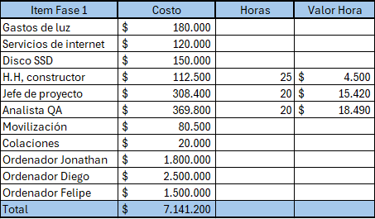
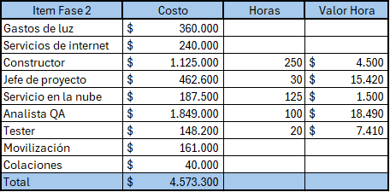
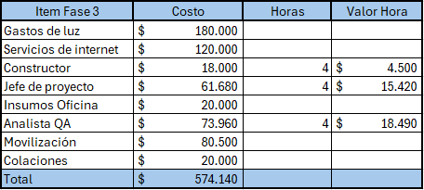
Costos
Los costos del proyecto, de Capstone, que incluyen los equipos u ordenadores del equipo, y están dividas por fase, solo contemplando el ramo de Capstone, se agrego presupuesto, pero no esta contemplando para el ramo.

Slide 7
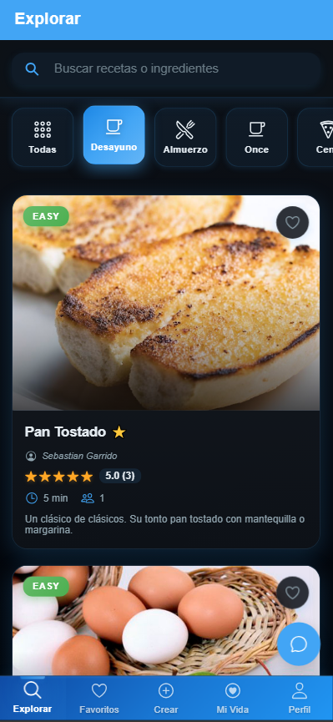
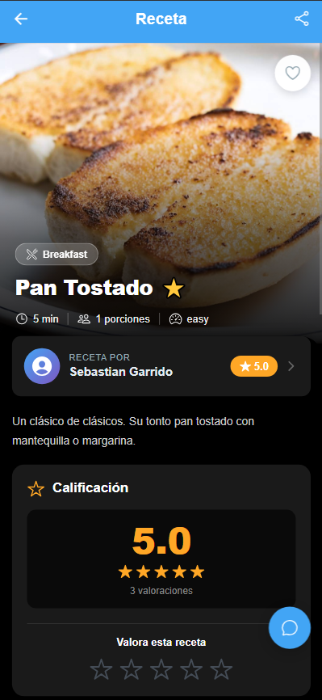
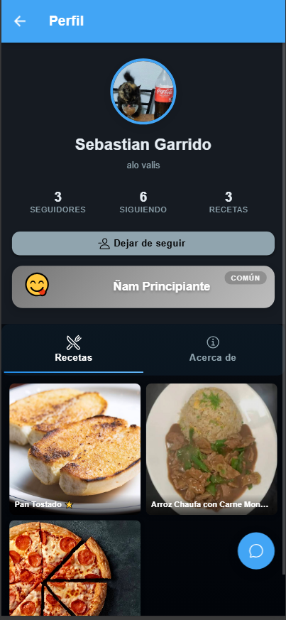
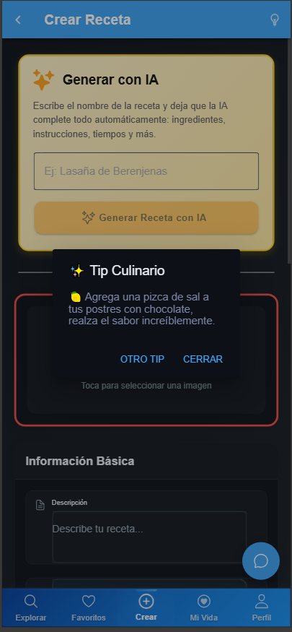
Evidencias

Slide 8
Lecciones
Las lecciones aprendidas en este proyecto son las siguientes:
Trabajo en equipo: El trabajo en equipo fue bastante inestable, muchas tareas se asignaron, pero las termino haciendo otro miembro del equipo, cosa que no debía pasar.
Planes de respaldo: Estábamos tan confiados en que no nos tardaríamos que no tomamos en cuenta un detalle, el bot se escuchaba solo, con la API de géminis y era muy lento para responder y adicionalmente los tokens de la misma eran muy limitados, por lo que tuvimos que invertir para poder arreglar dicha problemática.
Empático: Siempre se presentan problemas a cualquier tipo de persona, y depende de cada uno ser empático pero a su vez también ser responsable
Responsabilidad: A pesar de todo, una persona debe ser responsable y se autocritica en cuanto a su propio trabajo

Slide 9
Métricas
Métricas hechas por el equipo para su funcionamiento las cuales fueron bastante favorables.
Nombre de la prueba | Criterio de aceptación | Cantidad de pruebas | Resultado de las pruebas | Conclusión
El bot recibe el comando de voz de manera correcta | Que el bot reciba al menos 2 comandos por parte del usuario | 20 pruebas ejecutadas | 18 de 20 comandos fueron recibidos por el bot | Se agrega el bot al software de manera funcional.
Las recetas se guardan de manera correcta | Las recetas se guardan de manera correctas en su totalidad | 30 recetas subidas | 30 de 30 recetas pudieron subirse de manera correcta en la biblioteca | Se aprueba que el modulo funciona en su totalidad sin contratiempos
Los tips y consejos se muestran de manera correcta y el modal se cierra | El modal de tips y consejos muestra aleatoriamente datos y cierra la ventana anterior | 20 pruebas ejecutadas | 10 de 20 tips se mostraban de manera aleatoria, pero sin cerrar el modal | Se asigno este error para su arreglo, el resultado fue el esperado el modal se cierra en todos los casos.
El chatbot muestra recetas solicitadas por el usuario | El chatbot carga la receta solicitada en su totalidad | 20 pruebas ejecutadas | 15 de 20, el chatbot si cargaba las recetas, pero cuando se cae no muestra nada | Se decidió cambiar la API del bot de géminis a Claude, el error se arreglo.
El bot comenta todas los paso a paso de la receta solicitada | El bot reproduce un 100% de la receta paso a paso | 30 pruebas ejecutadas | 30 de 30, el bot reproduce sin falta cada paso de la receta | Se aprueba el cambio de API a Claude para el correcto funcionamiento.

